Slide 1
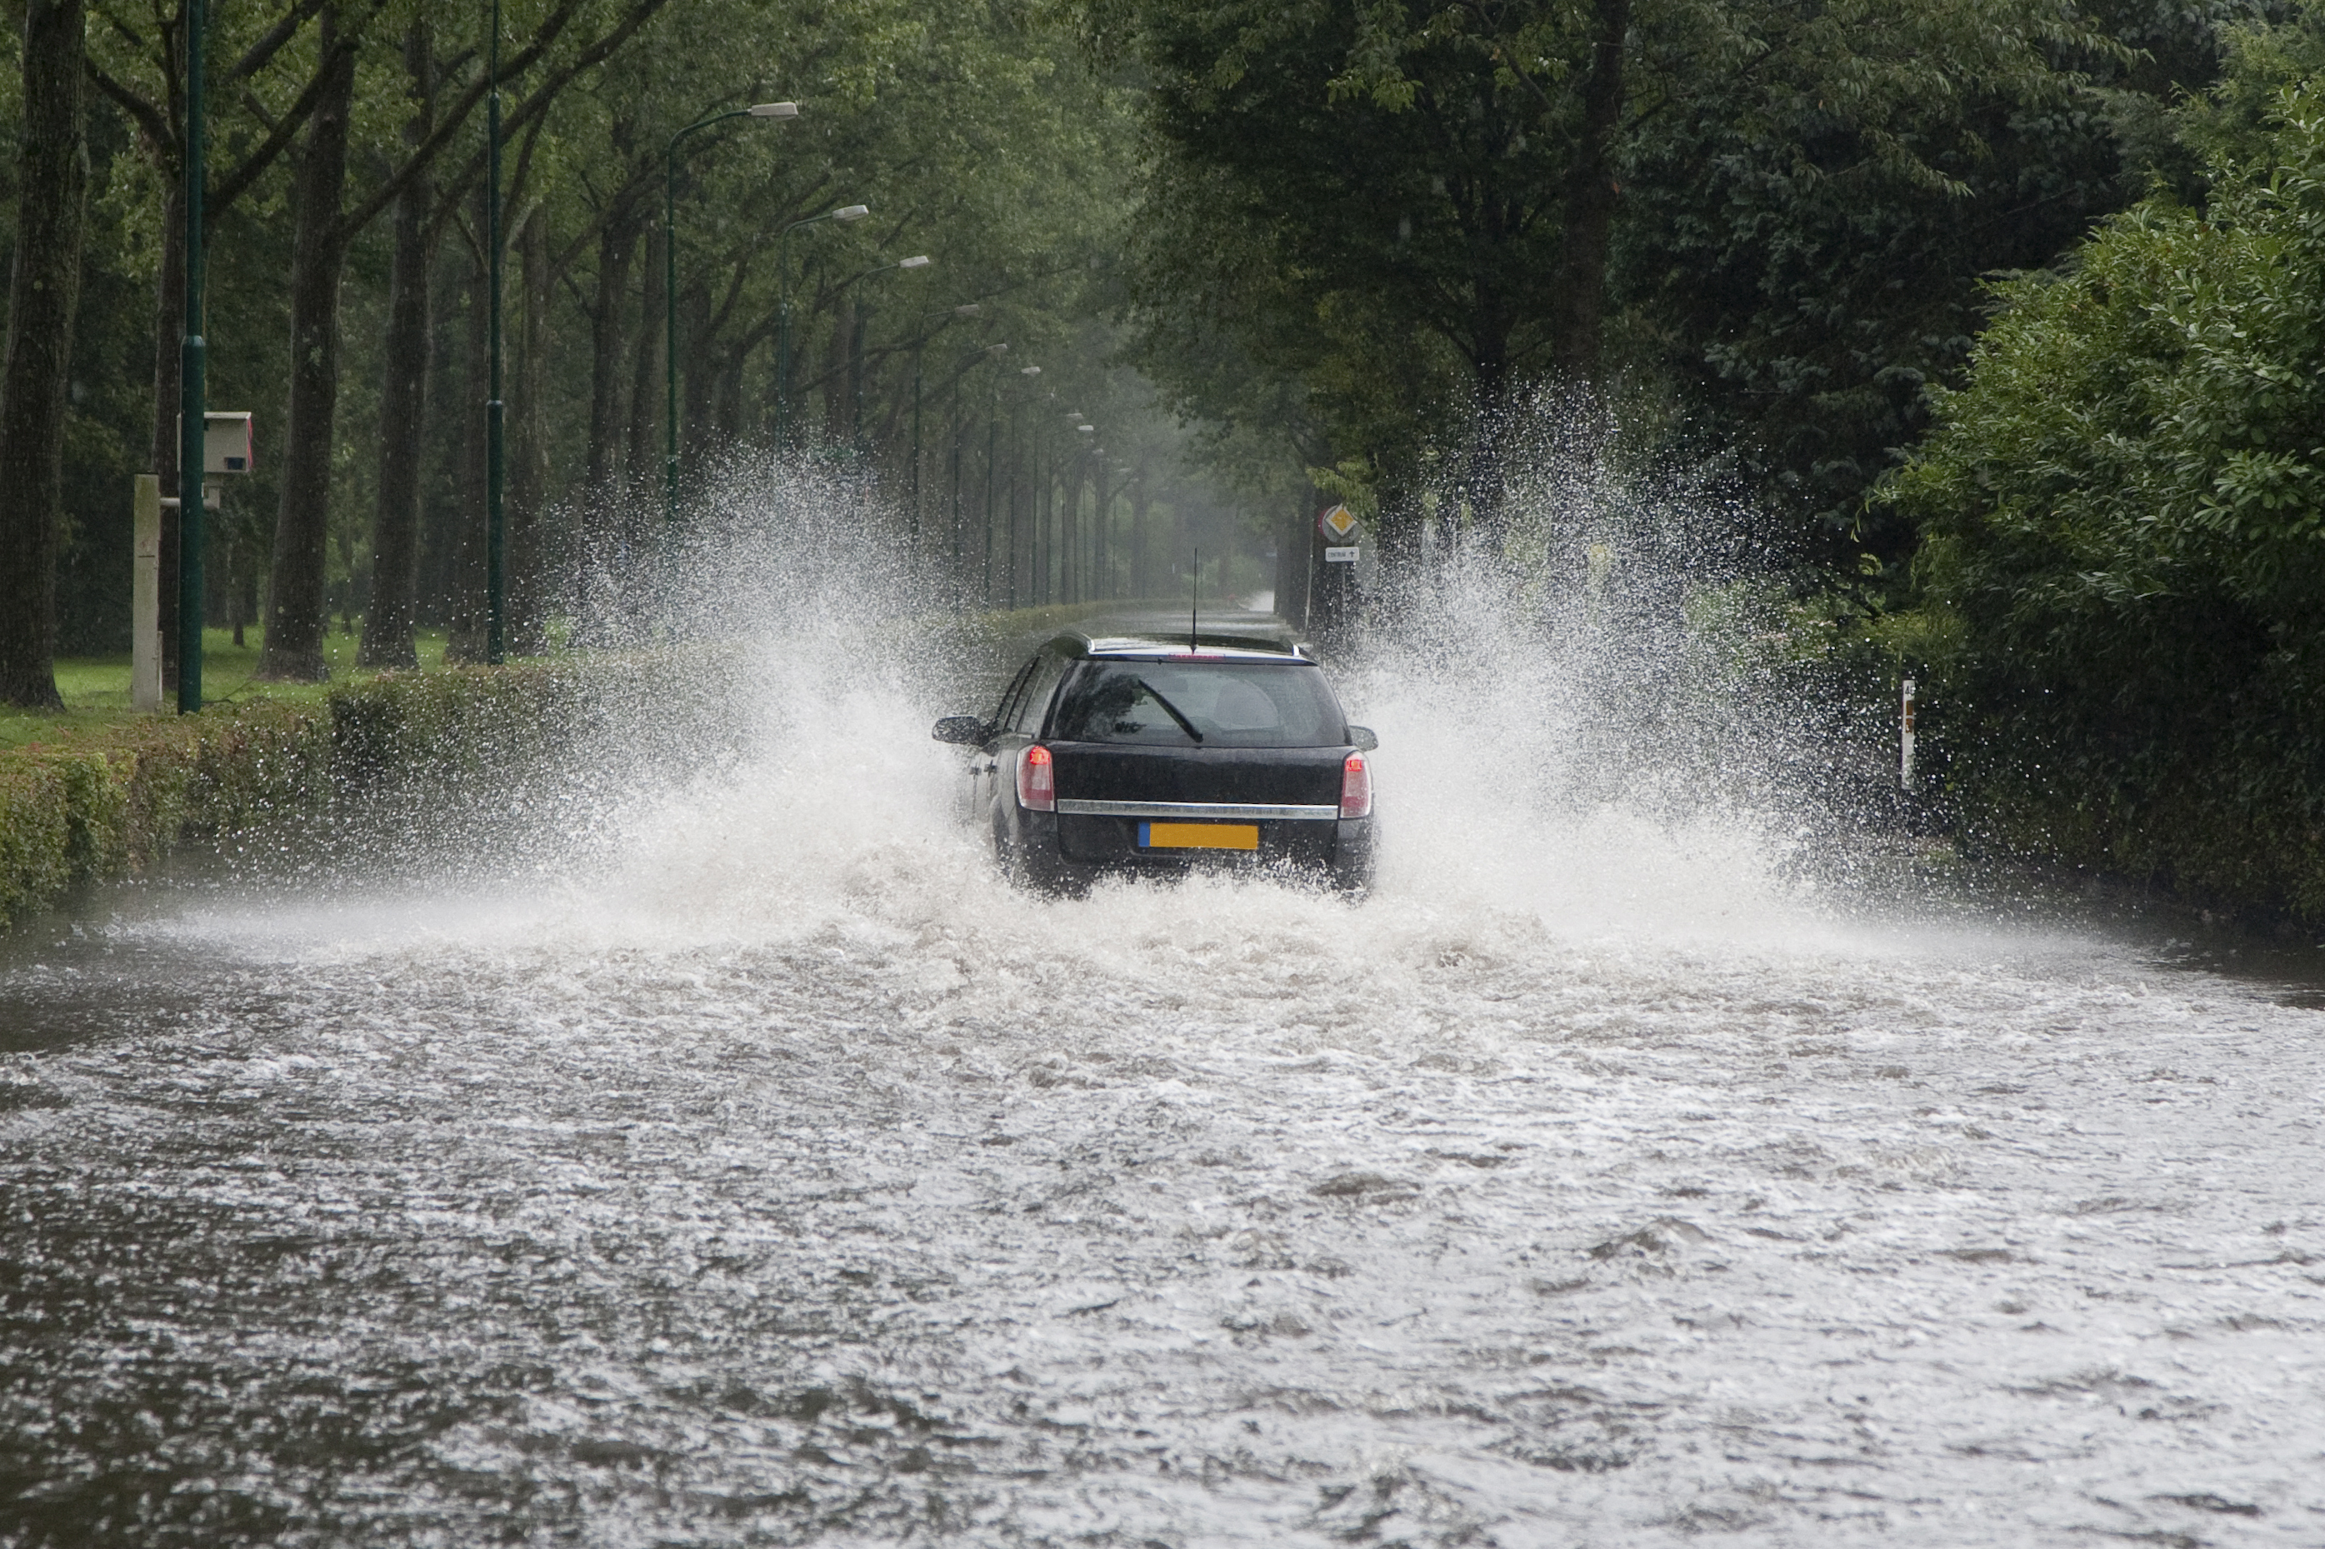
IBS Inrichting van een gebied,
Specialisatie Water & Energie
Herhaling aan de hand van de begrippenlijst

Slide 2
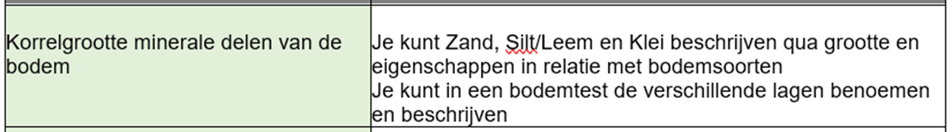
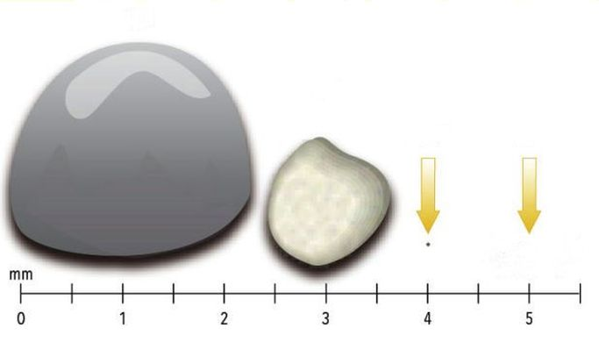
Korrelgrootte in mm
Grind zand silt klei

Slide 3
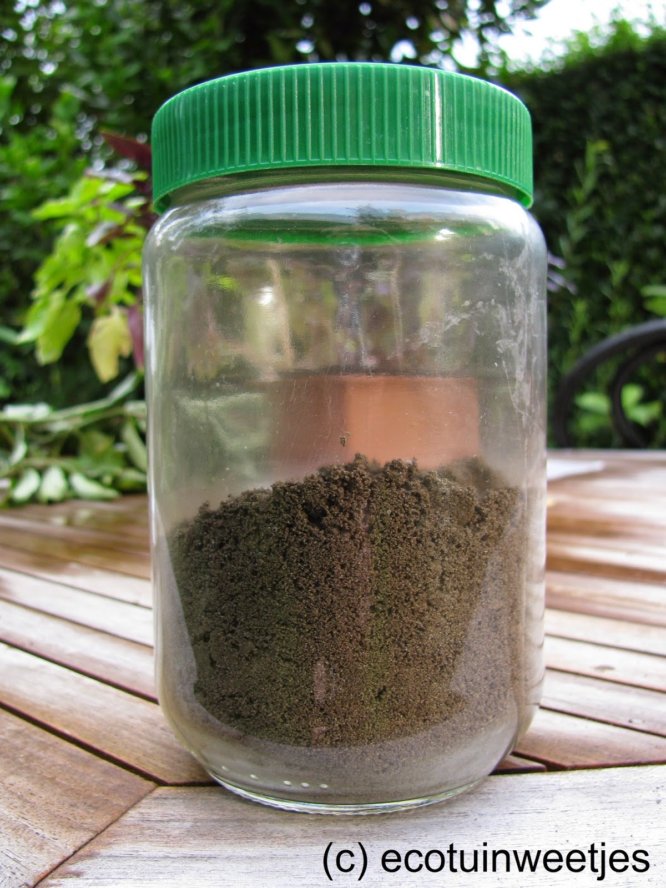
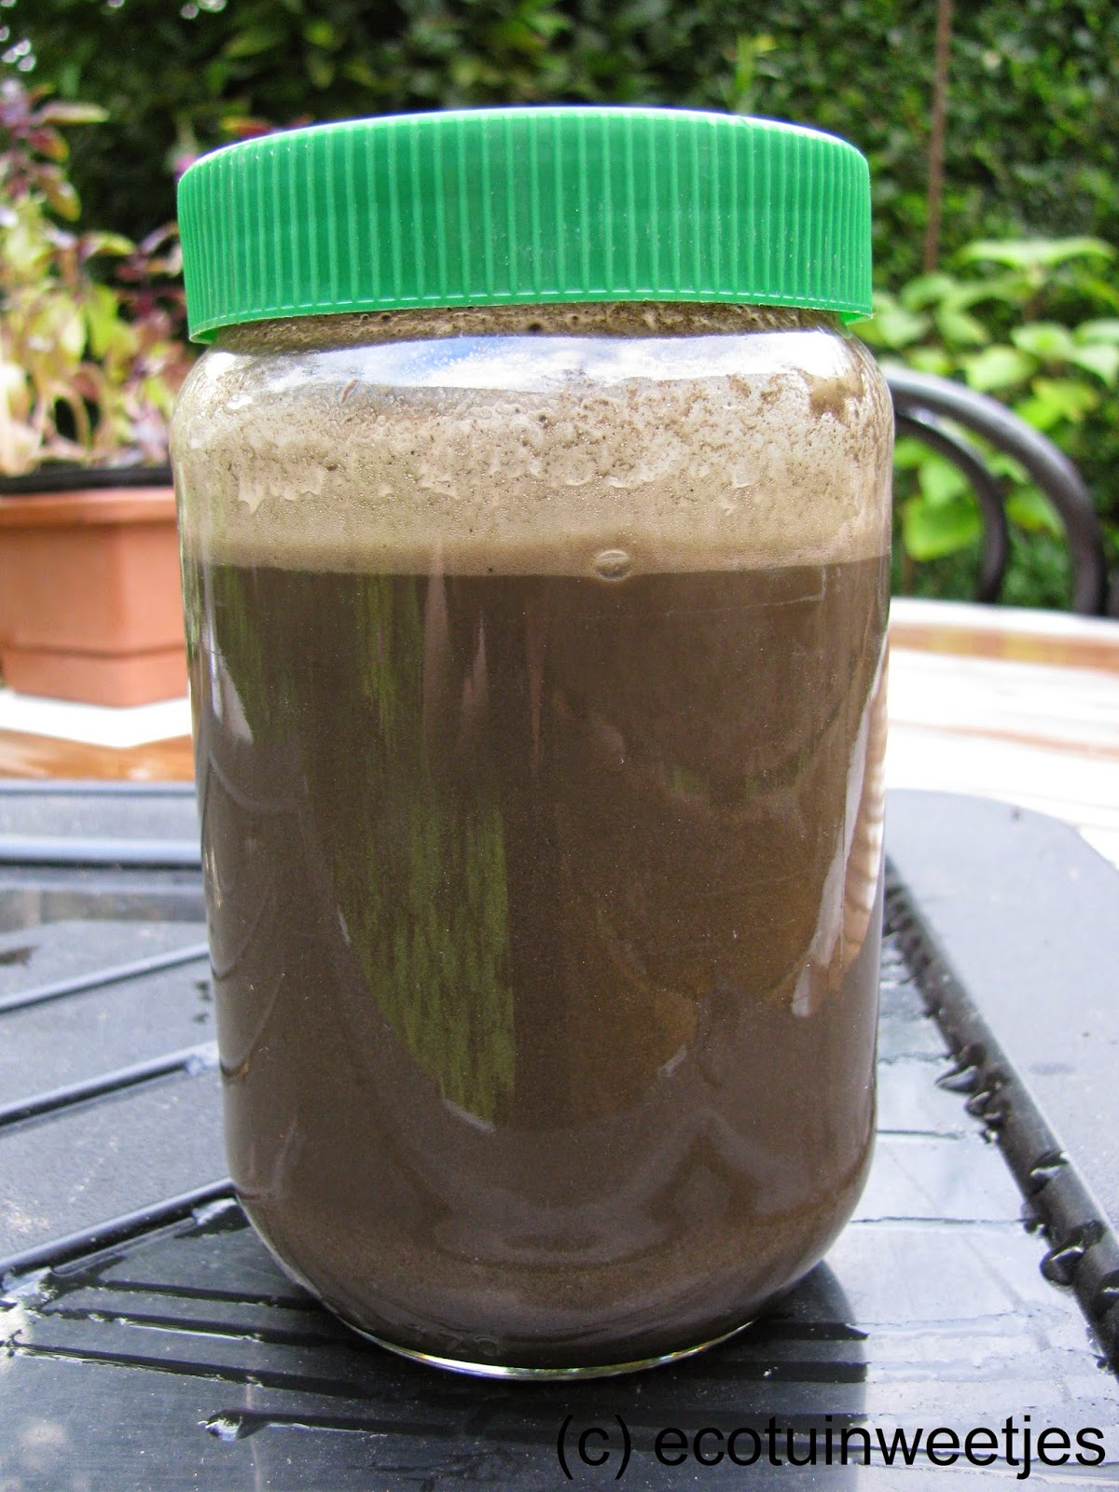
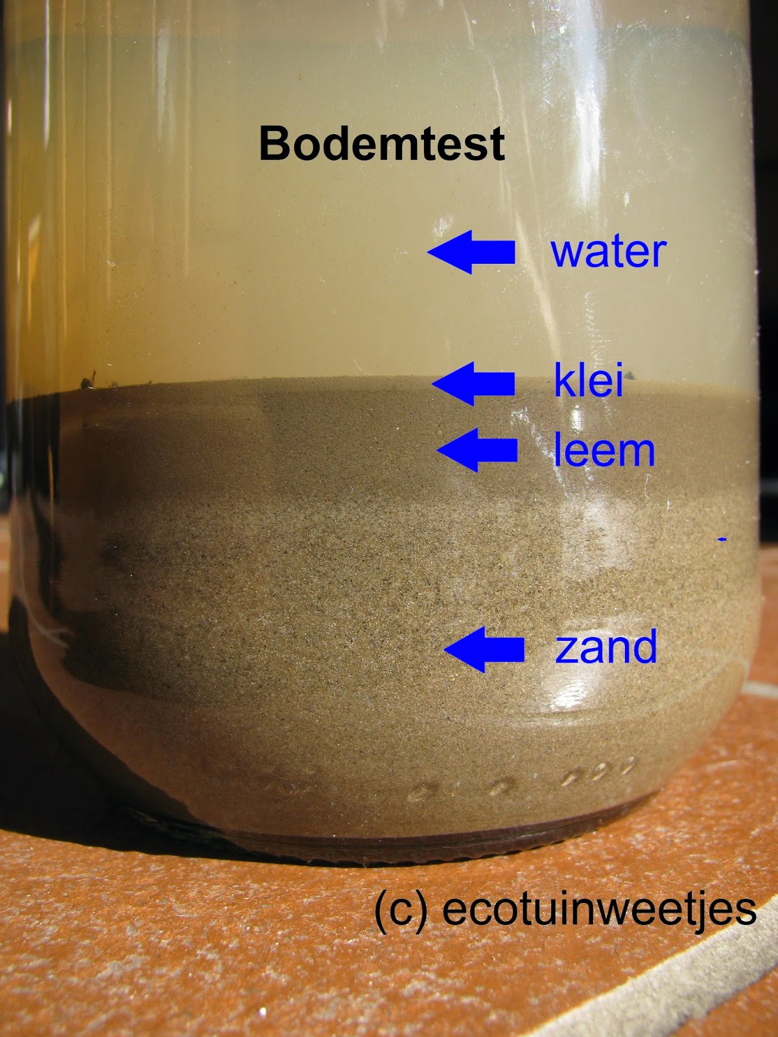
Eenvoudige bodemtest (minerale delen)
Silt

Slide 4
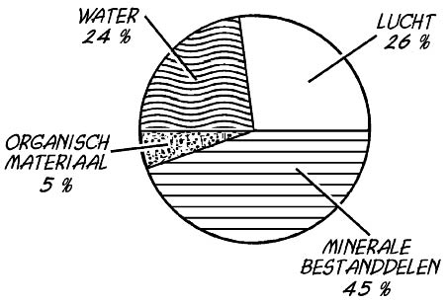
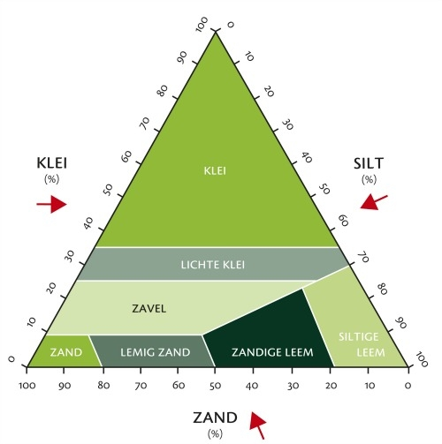
De ideale bodem

Slide 5
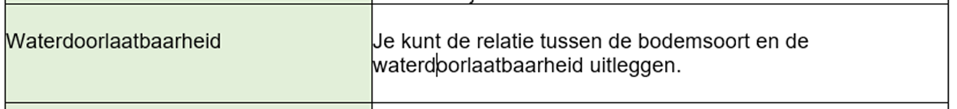
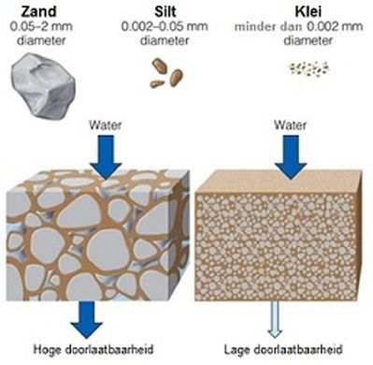
Water doorlaatbaarheid

Slide 6
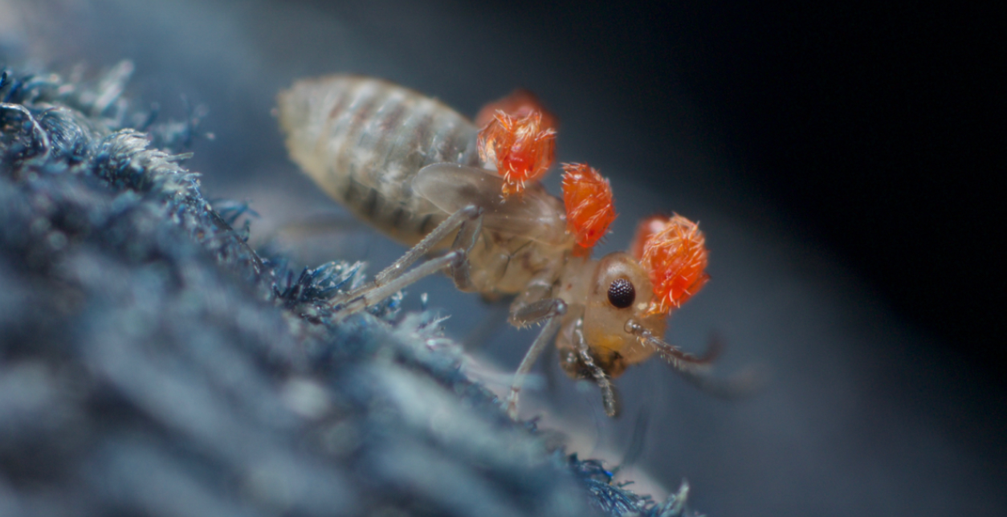
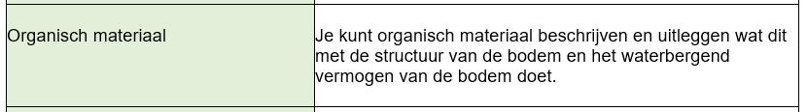
Organische bestanddelen
De organische bestanddelen: dit zijn levende of dode organismen uit de bodem. De organische bestanddelen worden in vier categorieën onderverdeeld:
levende planten, dieren en micro-organismen (schimmels, bacteriën)
dierlijke uitwerpselen en net afgestorven planten en dieren
dode dieren en planten die in afbraak zijn
humus (laatste afbraakstadium van planten die rijk zijn aan koolstof).

Slide 7
Welke rol kan organisch materiaal hierin spelen?

Slide 8
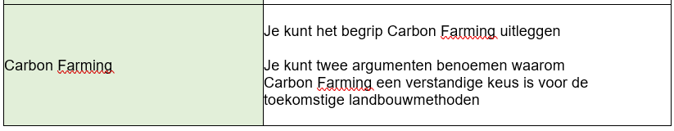
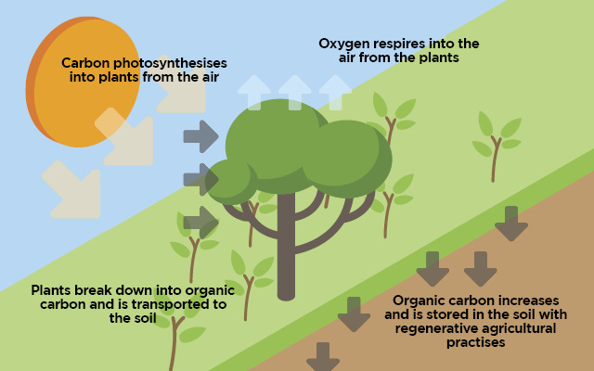

Slide 9
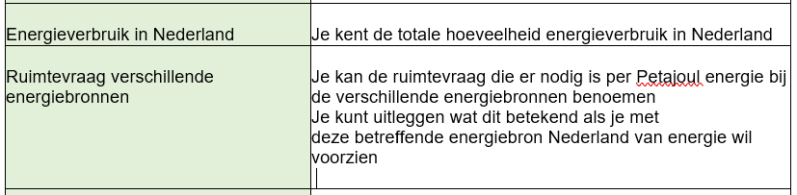
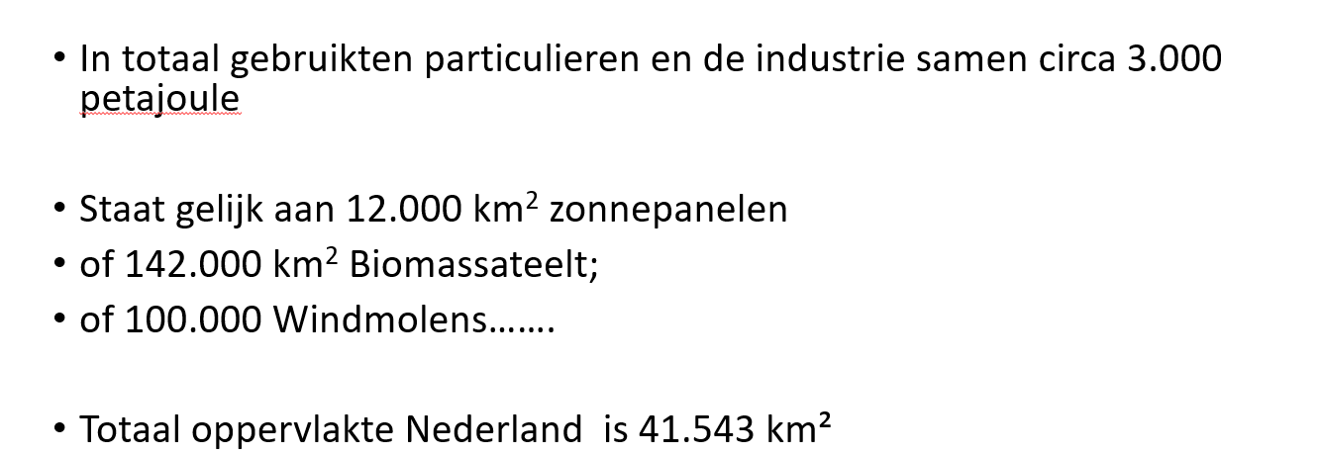
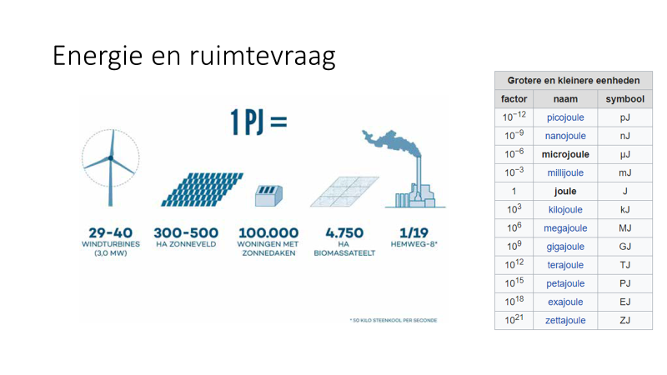

Slide 10
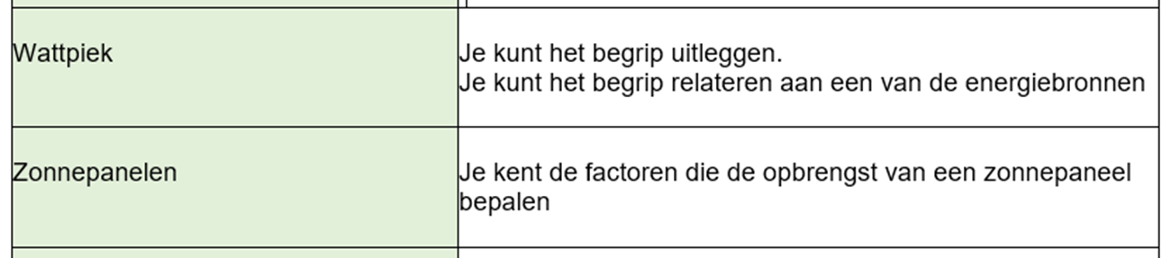
Opbrengst zonnepanelen berekenen
Aantal panelen * Vermogen/paneel * omrekenfactor * verminderingsfactor = Opbrengt per jaar in kWh

Slide 11
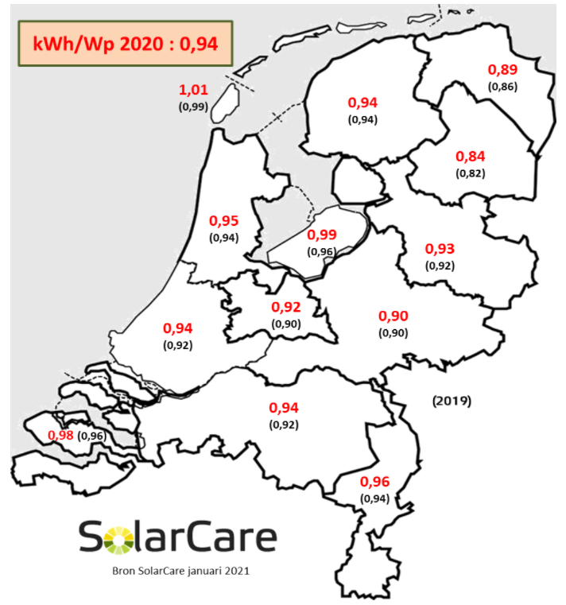
Wattpiek – kWh
Wp = vermogen van zonnepaneel uitgedrukt in Wattpiek
Omrekenfactor (op basis van zonuren en lichtintensiteit)
In Nederland wordt standaard 0,85 gebruikt

Slide 12
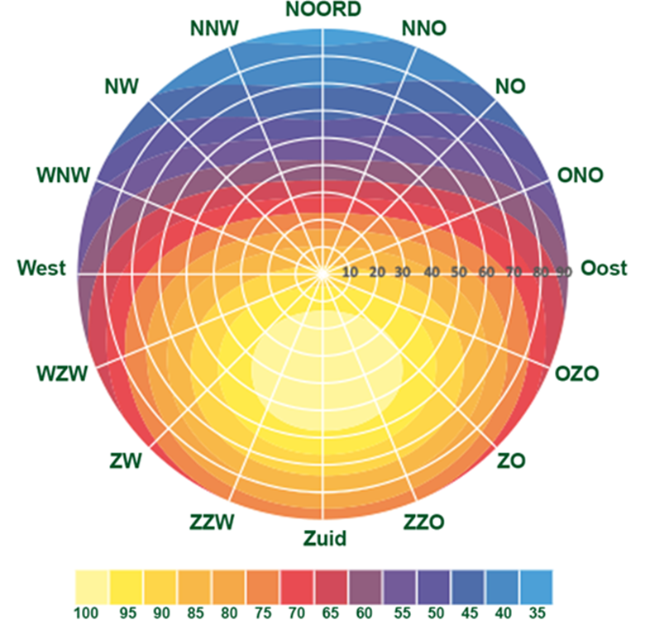
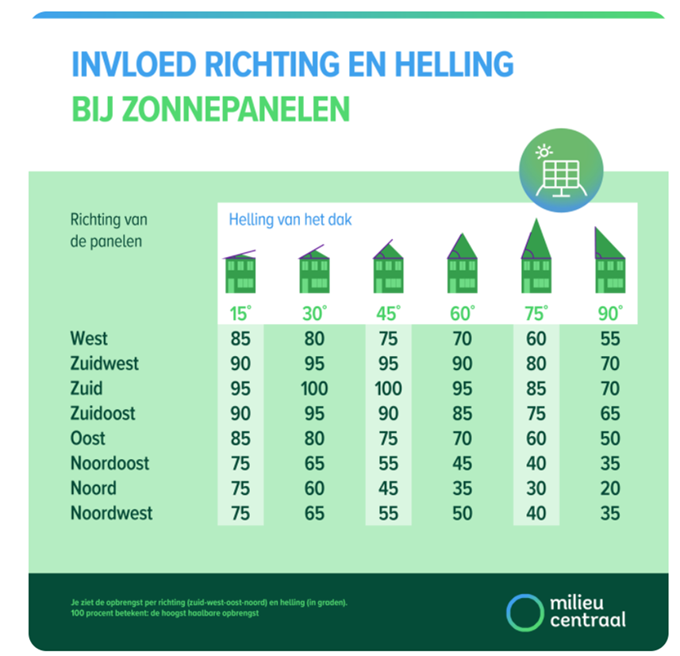
Hellingshoek en oriëntatie op Zuid
Verminderingsfactor

Slide 13
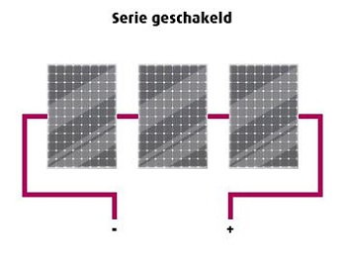
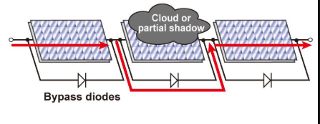
Schaduw
Een string (serie) zonnepanelen heeft last van schaduw
Terugval op te vangen met slimme systemen

Slide 14
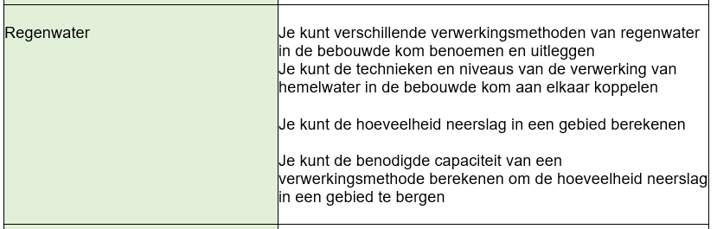
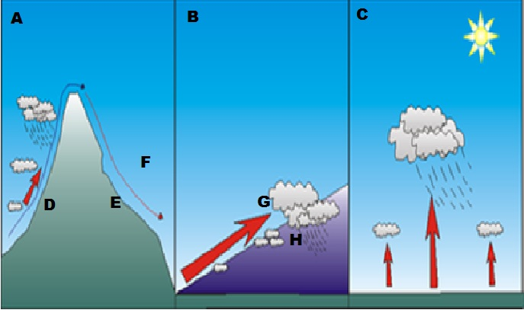
Stijgingsregen, regenschaduw, warme lucht, stuwingsregen, frontale regen, loefzijde, koude lucht, lijzijde

Slide 15
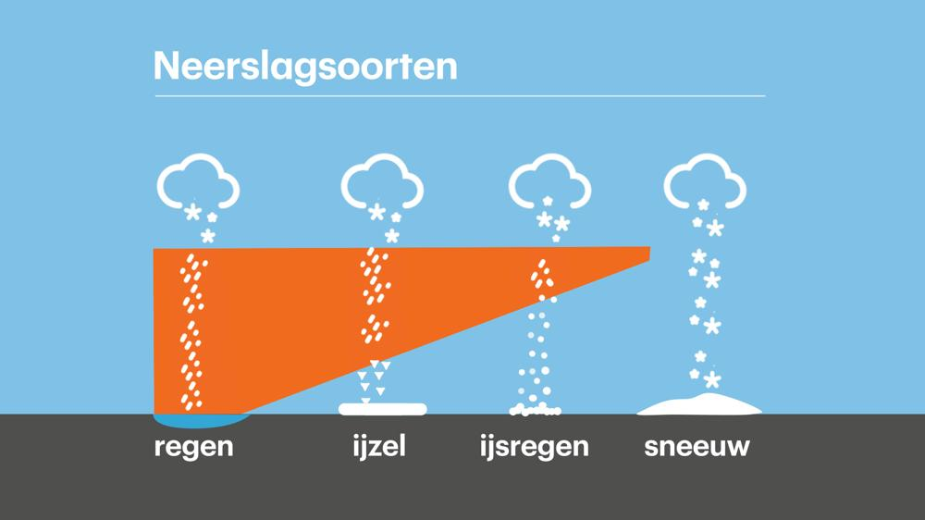
Neerslag

Slide 16
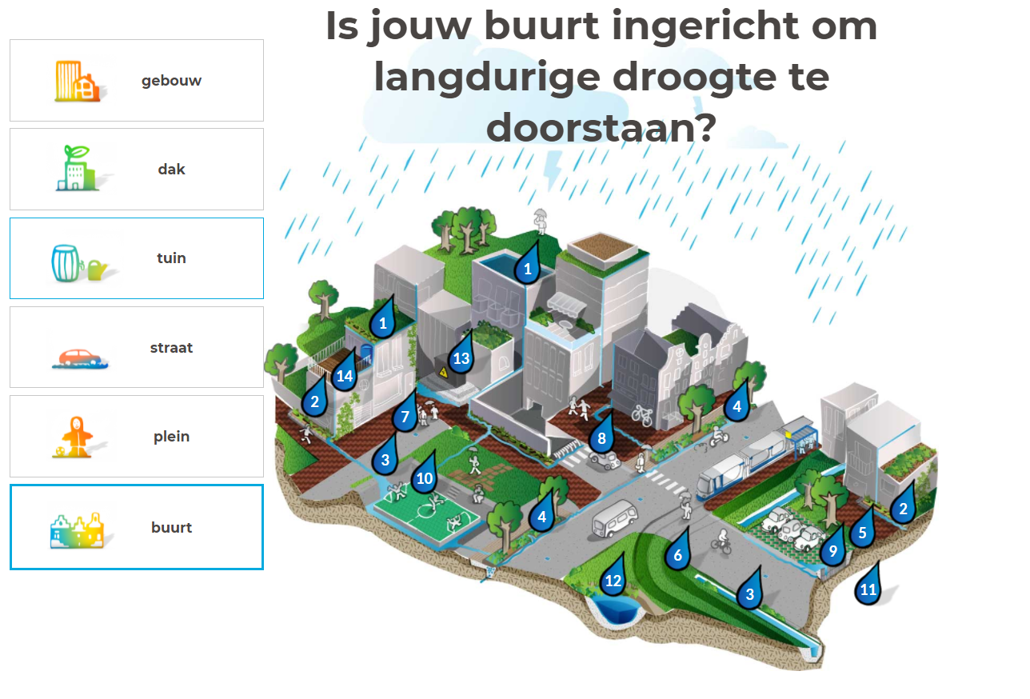
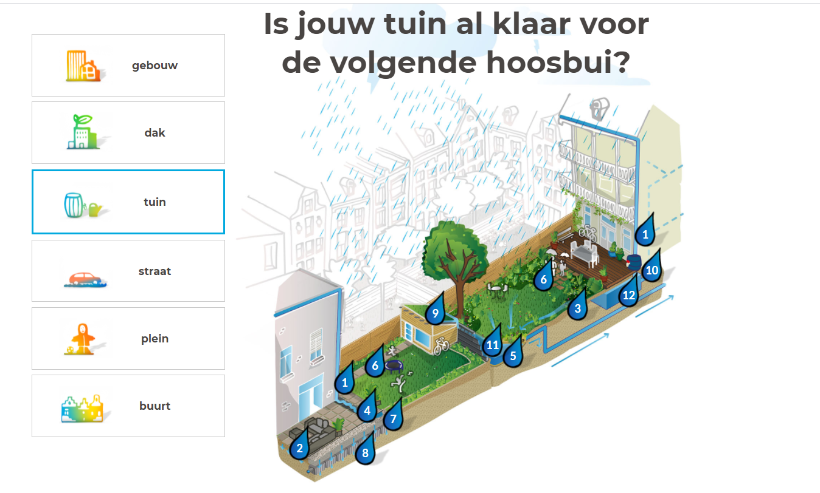

Slide 17
Rekenen met regen
Eén millimeter regen komt overeen met één liter water op een oppervlakte van één vierkante meter.
Gemiddeld valt er in Nederland 800 mm regen per jaar. Dus 800 liter per jaar
Notes:
Een paar feiten:
Nederland heeft een oppervlakte van 41.543 km2 = 41.543.000.000,00 m2.
Eén millimeter regen komt overeen met één liter water op een oppervlakte van één vierkante meter.
Gemiddeld valt er in Nederland 800 mm regen per jaar. Dus 800 liter .
41.543.000.000,00 m2 x 800 l. = 33.243.400.000.000 liter regen per jaar.
Maar je zou met het aantal regendruppels komen!
Dat weet ik, gewoon een kwestie van eenvoudig terugrekenen.
33.243.400.000.000 liter =
33.243.400.000.000.000 ml.
En dat dan maal die 20 = 664.868.000.000.000.000 regendruppels.
Maar hoeveel regendruppels zouden er nodig zijn om heel Nederland te bedekken?
Er in dit geval even van uitgaan dat een regendruppel dan een soort van een vast lichaam heeft.
Nederland heeft een oppervlakte van 41.543.000.000,00 m2
Twintig regendruppels is dus niet alleen 1 ml, maar ook 1 cm3 en dat is vergelijkbaar met een klein suikerklontje. 1 x 1 x 1 cm = 1cm3 en in cm2 is dat 1 vierkante cm.
Nederland is 415.430.000.000.000,00 cm2. Oftewel zoveel normale regendruppels zijn er totaal nodig om heel Nederland te bedekken. En per jaar vallen er gemiddeld in Nederland 664.868.000.000.000.000 regendruppels. En als dus al die druppels netjes naast elkaar en daarna dus keurig op elkaar zouden stapelen, en dat gedurende een heel jaar (en dan moeten mensen het natuurlijk niet gaan verpesten) ... dan zou er precies een jaar later een laag van 16 cm aan opgestapelde regendruppels Nederland bedekken.

Slide 18
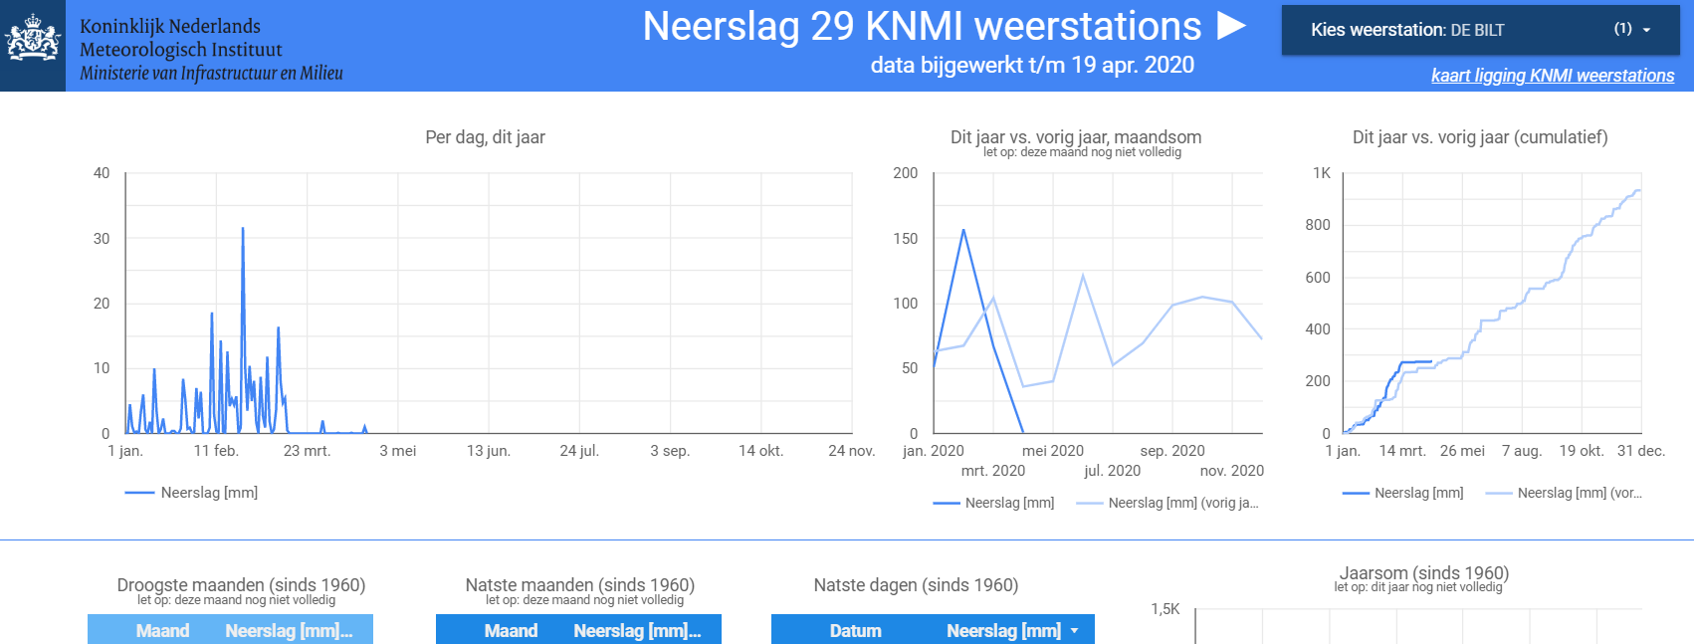
Weerdata
https://weerdata.nl/
Kies hier je eigen lokale weerstation

Slide 19
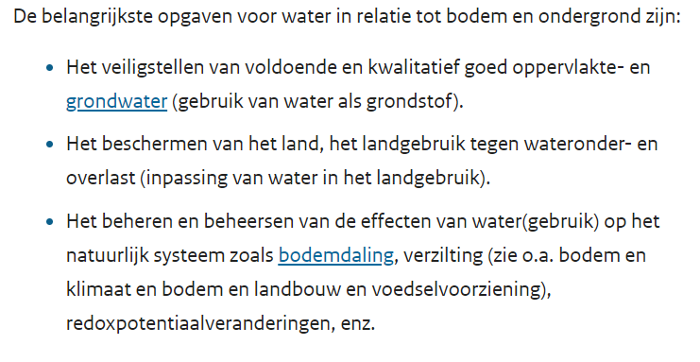

Slide 20
Deltaplan Ruimtelijke Adaptatie
Gezamenlijk plan van gemeenten, waterschappen, provincies en het Rijk.
Het plan versnelt en intensiveert de aanpak van:
  wateroverlast
  gevolgen van overstromingen
  hittestress
  droogte

Slide 21
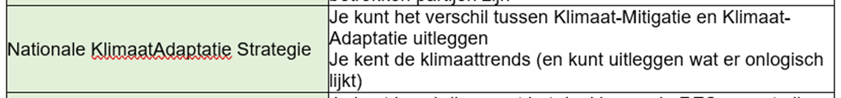
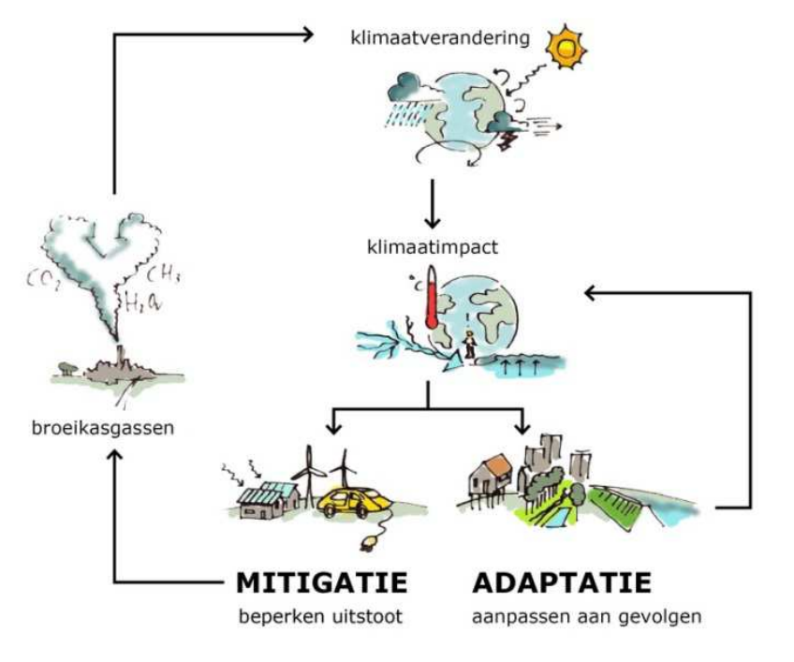
Mitigatie & Adaptatie
Klimaatmitigatie
Het beperken en zo mogelijk terugdringen van de opwarming van de aarde
Klimaatadaptatie
Het aanpassen van de omgeving aan de gevolgen van de klimaatverandering
Beide nodig!
Voorkomen van opwarming en nemen van maatregelen beide nodig, hoe minder van het een, des te meer is er nodig van het ander….

Slide 22
Klimaattrends
Trends:
Het wordt warmer;
Het wordt natter;
Het wordt droger;
De zeespiegel stijgt;

Slide 23
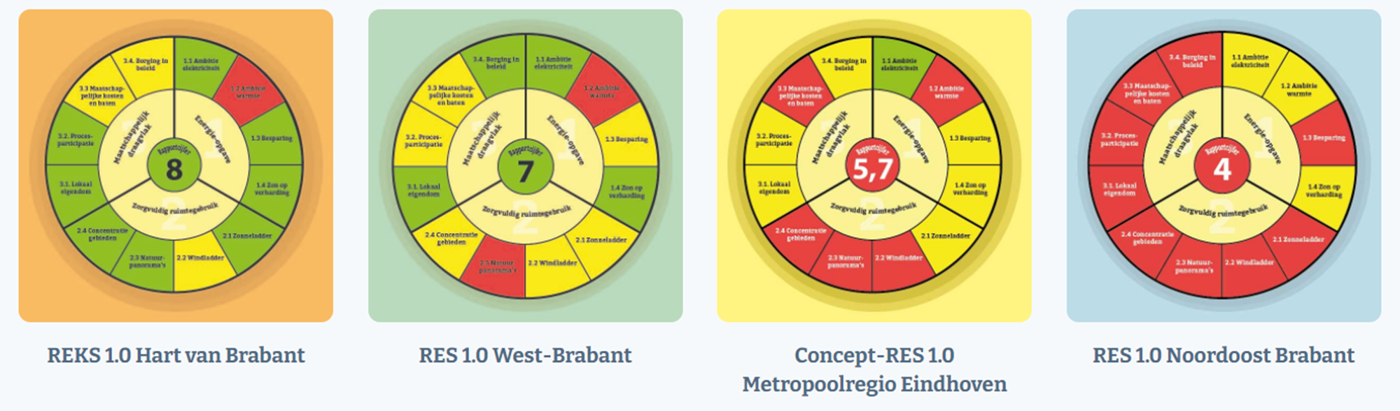
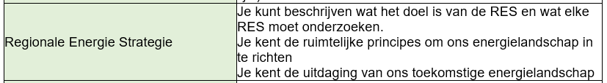
Provincie Noord-Brabant ligt verdeeld over 4 RES regio’s

Slide 24
Ruimtelijke principes
In het Ontwerp-Klimaatakkoord en de RES-handleiding staan de volgende vier ruimtelijke principes genoemd:
Zuinig en meervoudig ruimtegebruik;
Vraag en aanbod zo veel mogelijk dicht bij elkaar;
Combineren van opgaven en investeringen;
Aansluiten bij gebiedsspecifieke kenmerken.

Slide 25
Vragen?

